Slide 1
Sprawozdanie z realizacji Programu Współpracy Powiatu Skarżyskiego z Organizacjami Pozarządowymi oraz podmiotami prowadzącymi działalność pożytku publicznego za rok 2018
Starostwo Powiatowe
w Skarżysku – Kamiennej

Slide 2
WPROWADZENIE
Współpraca Powiatu Skarżyskiego z organizacjami pozarządowymi oraz podmiotami, o których mowa w art. 3 ust. 3 ustawy z dnia 24 kwietnia 2003r. o działalności pożytku publicznego i o wolontariacie, służy budowaniu partnerstwa pomiędzy administracją publiczną, a organizacjami pozarządowymi. Organizacje pozarządowe są ważnym ogniwem społeczeństwa demokratycznego. Obok sektora gospodarczego i sektora publicznego, jako trzeci sektor stanowią ważny filar nowoczesnego państwa. Działalność organizacji pozarządowych stanowi bazę dla rozwoju społeczności lokalnych. Poprzez swoją aktywność, rozeznanie istniejących problemów i elastyczność w działaniu przyczyniają się przede wszystkim do wzmacniania procesu budowy społeczeństwa obywatelskiego.
Celem programu przyjętego na 2018 rok było kształtowanie demokratycznego ładu społecznego w lokalnym środowisku, poprzez podejmowanie inicjatyw zmierzających do wspierania rozwoju lokalnego, budowanie partnerstwa, rozwoju społeczeństwa obywatelskiego oraz wspieranie organizacji pozarządowych w realizacji ważnych celów społecznych.
Program powstał w oparciu o wiedzę i doświadczenie pracowników Starostwa Powiatowego w Skarżysku – Kamiennej oraz powiatowych jednostek organizacyjnych. Przyjęcie programu poprzedzone było przeprowadzeniem konsultacji z organizacjami pozarządowymi i podmiotami wymienionymi w art. 3 ust. 3 ustawy o działalności pożytku publicznego i o wolontariacie w dniach 13-23 października 2017r. Projekt programu był zamieszczony na stronie internetowej powiatu oraz publikowany w lokalnych mediach. Organizacje pozarządowe miały możliwość wniesienia uwag do programu drogą elektroniczną, bądź też osobiście w Wydziale Promocji, Kultury, Sportu i Turystyki Starostwa Powiatowego w Skarżysku-Kamiennej.
W Programie Współpracy Powiatu Skarżyskiego z Organizacjami Pozarządowymi oraz z innymi podmiotami prowadzącymi działalność pożytku publicznego na rok 2018, określone zostały zasady, zakres i formy współpracy z trzecim sektorem.
Skarżysko-Kamienna, maj 2019

Slide 3
FORMY WSPÓŁPRACY
Powiatu Skarżyskiego z organizacjami pozarządowymi w 2018 r.
FINANSOWE
POZAFINANSOWE

Slide 4
POZAFINANSOWE FORMY WSPÓŁPRACY
wzajemne informowanie się o planowanych kierunkach działalności i współdziałania,
konsultowanie projektów aktów normatywnych z organizacjami pozarządowymi oraz podmiotami wymienionymi w art. 3. ust. 3 ustawy o działalności pożytku publicznego i o wolontariacie,
nieodpłatne udostępnianie lokali stanowiących własność Powiatu na organizowane przez podmioty przedsięwzięcia o charakterze okazjonalnym,
pomoc w nawiązywaniu kontaktów w skali lokalnej i krajowej,
zawieranie umów partnerskich w sprawie realizacji wspólnych przedsięwzięć,
współpraca i udzielanie pomocy w zakresie pozyskiwania środków finansowych z innych źródeł,
promocja działalności organizacji pozarządowych i podmiotów wymienionych w art. 3. ust. 3 ustawy o działalności pożytku publicznego i o wolontariacie poprzez zamieszczanie na stronach internetowych Powiatu, na wniosek organizacji lub podmiotu, informacji dotyczących realizowanych przez te organizacje i podmioty inicjatyw.

Slide 5
FINANSOWE FORMY WSPÓŁPRACY
Organizacje pozarządowe mogły ubiegać się o dofinansowanie w 2018 roku w następujących formach:
na zadania z zakresu sportu, kultury, rekreacji i turystyki osób niepełnosprawnych z Państwowego Funduszu Rehabilitacji Osób Niepełnosprawnych, gdzie koordynatorem jest Powiatowe Centrum Pomocy Rodzinie w Skarżysku – Kamiennej,
na zadania realizowane w trybie otwartego konkursu ofert na zadania własne Powiatu Skarżyskiego w zakresie kultury, w zakresie kultury fizycznej oraz w zakresie promocji i ochrony zdrowia,
zadania realizowane w trybie pozakonkursowym tzw. „małych grantów” w zakresie kultury, kultury fizycznej oraz ochrony i promocji zdrowia,
na realizację zadań z zakresu nieodpłatnej pomocy prawnej na podstawie zlecania realizacji zadań publicznych organizacjom pozarządowym w trybie otwartego konkursu ofert,
na pokrycie kosztów działania warsztatów terapii zajęciowej z terenu powiatu skarżyskiego.

Slide 6
KWOTY PRZEZNACZONE NA WSPÓŁPRACĘ FINANSOWĄ W ODNIESIENIU DO POPRZEDNICH LAT

Slide 7
W roku 2018 na współpracę finansową powiatu skarżyskiego z organizacjami pozarządowymi zadysponowano następujące środki :
Finansowa forma współpracy | Kwota zadysponowana w 2018 r.
Dofinansowanie zadań realizowanych w trybie otwartego konkursu ofert w zakresie kultury, kultury fizycznej oraz ochrony i promocji zdrowia | 34.871,70 zł
Dofinansowanie z Państwowego Funduszu Rehabilitacji Osób Niepełnosprawnych | 7.703,06 zł
Dofinansowanie zadań realizowanych w trybie pozakonkursowym tzw. „małych grantów” w zakresie kultury, kultury fizycznej oraz ochrony i promocji zdrowia | 5.299,00 zł
Dofinansowanie realizacji zadań z zakresu nieodpłatnej pomocy prawnej | 60.725,28 zł
Dofinansowanie kosztów działania warsztatów terapii zajęciowej z terenu powiatu skarżyskiego | 165.960,00 zł
OGÓŁEM | 274.559,04 zł

Slide 8
W roku 2018 ze środków PFRON udzielono dofinansowania ujętym w poniższej tabeli organizacjom pozarządowym:
Lp. | Dane wnioskodawcy | Kwota dofinansowania z PFRON
1. | Klub Seniora „Złota Przystań” | 2.500,00
2. | Polski Związek Niewidomych Koło terenowe Skarżysko | 1.703,06 (zmniejszona kwota z uwagi na niższy całkowity koszt zadania)
3. | Skarżyski Klub Amazonek | 3.500,00
4. | Polski Związek Emerytów Rencistów i Inwalidów Zarząd Rejonowy | REZYGNACJA
OGÓŁEM: |  | 7.703,06 zł

Slide 9
Dofinansowanie zadań realizowanych przez organizacje pozarządowe, przyznane przez powiat skarżyski w trybie otwartego konkursu ofert oraz w trybie pozakonkursowym w 2018 roku.
60.725,28 zł
19.664,00 zł
11.607,70 zł
5.299,00 zł
3.600,00 zł
W zakresie NIEODPŁATNEJ POMOCY PRAWNEJ
W zakresie
KULTURY FIZYCZNEJ
W zakresie OCHRONY I PROMOCJI ZDROWIA
W zakresie KULTURY
„MAŁE GRANTY”

Slide 10
Zadania realizowane w 2018 roku w zakresie KULTURY FIZYCZNEJ:
Nazwa zadania publicznego: | Wnioskodawca: | Kwota dotacji:
Strzelecki Bieg Patrolowy | Strzelecka Grupa Poszukiwawczo-Ratownicza | 2 000,00 zł
II Skarżyski Maraton Pieszy „Nad Kamienną” | Oddział Miejski Polskiego Towarzystwa Turystyczno-Krajoznawczego | 1 600,00 zł
Euro Erblo 2018 | Uczniowski Klub Sportowy ERBEL | 1 600,00 zł
Świętokrzyski Turniej Badmintona Olimpiad Specjalnych Suchedniów 2018 | Oddział Regionalny Olimpiady Specjalne Polska-Świętokrzyskie | 1 600,00 zł
Impreza Sportowa – Biegi Uliczne – X Memoriał K. Wolińskiego | Skarżyskie Towarzystwo Sportowe | 1 600,00 zł
„Piknik sportowy” | Stowarzyszenie Pomocy Osobom Niepełnosprawnym Umysłowo i Ich Rodzinom „PRAXIS” | 1 600,00 zł
Sport Challenge 2018 | Skarżyskie Stowarzyszenie Inicjatyw Obywatelskich | 1 600,00 zł
Rozgrywki Amatorskiej Ligi Piłkarskiej, Rozgrywki Pucharu Niepodległości, Rozgrywki o Puchar Ligi, Mecz o Super Puchar | Amatorskie Towarzystwo Piłkarskie | 1 600,00 zł
Mistrzostwa Powiatu Skarżyskiego w Badmintonie w kat. U-14, U-13, U-11, U-9 | Miejski Klub Sportowy „ORLICZ” | 1 200,00 zł
IX Międzyszkolny Ekologiczny Bieg Patrolowy | Stowarzyszenie „Nasze Pogorzałe” | 1 200,00 zł
„Aktywna Dolna Kamienna 2018” | Stowarzyszenie Kultury Fizycznej „Dolna Kamienna” | 1 200,00 zł
Akademia żeglarska | Towarzystwo Żeglarskie „Sterna” | 864,00 zł
Organizacja dwóch turniejów brydża sportowego tj. Mistrzostw Powiatu Skarżyskiego oraz Turnieju z okazji Dnia Niepodległości | Stowarzyszenie Brydża Sportowego SZLEM | 1 000,00 zł
Spotkanie z młodzieżą - kolarstwo | Skarżyskie Towarzystwo Cyklistów | 1 000,00 zł
OGÓŁEM: |  | 19.664,00 zł

Slide 11
Zadania realizowane w 2018 roku w zakresie OCHRONY I PROMOCJI ZDROWIA:
Nazwa zadania publicznego: | Wnioskodawca: | Kwota dotacji:
Mistrzostwa Pierwszej Pomocy Przedmedycznej | Świętokrzyski Oddział Okręgowy Polskiego Czerwonego Krzyża, Oddział Rejonowy PCK | 1 600,00 zł
Zdrowe życie-życie bez alkoholu-forum trzeźwości dla dzieci | Stowarzyszenie-Lokalna Grupa Działania „Cicha Sława” | 1 200,00 zł
Organizacja IX Marszu Różowej Wstążeczki | Skarżyski Klub Amazonek | 800,00 zł
OGÓŁEM: |  | 3.600,00 zł

Slide 12
Zadania realizowane w 2018 roku w zakresie KULTURY:
Nazwa zadania publicznego: | Wnioskodawca: | Kwota dotacji:
Dobra kultura dla Aktywnego Seniora” | Stowarzyszenie Klub Seniora „Złota Przystań | 700,00 zł
„Zacznij od Bacha” wieczór z twórczością Zbigniewa Wodeckiego | Fundacja Daj Szansę w Skarżysku- Kamiennej | 2 000,00 zł
Festiwal Drożdżowej „Babki” | Stowarzyszenie „Aktywne Kobiety” | 2 000,00 zł
„O nas i o sobie samym” – wybór wierszy D. Świerzyńskiej | Stowarzyszenie „Kuźniczy Krąg” | 1 600,00 zł
Festyn rodzinny | Stowarzyszenie „Bądź dobry jak chleb” | 1 600,00 zł
Wydanie książki pt. „Portret literacki Bożeny Piasty” autorstwa Krystyny Cel | Związek Literatów Polskich – Oddział w Kielcach | 1 200,00 zł
XI Przegląd Chóralnej Pieśni Sakralnej – Skarżysko-Kamienna 2018 | Stowarzyszenie Na Rzecz Rozwoju Parafii Najświętszego Serca Jezusowego w Skarżysku- Kamiennej | 971,70 zł
XI integracyjny festiwal muzyki chrześcijańskiej „Muzyką do nieba” | Bractwo Matki Bożej Miłosierdzia w Skarżysku- Kamiennej | 960,00 zł
Wakacyjny Konkurs KARAOKE | Suchedniowska Korporacja Samorządowa im. Stanisława Staszica | 576,00 zł
OGÓŁEM: |  | 11.607,70 zł

Slide 13
Zadania realizowane w 2018 roku w trybie tzw. „małych grantów”:
Nazwa zadania publicznego: | Wnioskodawca: | Kwota dotacji:
„Pamiętajmy o wydarzeniach i bohaterach naszej ziemi – Świnia Góra 2018” | Katolickie Stowarzyszenie Młodzieży Diecezji Radomskiej Oddział w Suchedniowie | 899,00 zł
„XXVII Festiwal Piosenki” | Stowarzyszenie Pomocy Osobom Niepełnosprawnym Umysłowo i Ich Rodzinom „PRAXIS” | 500,00 zł
„Drewniane gody – 5 lat działalności Michniowian” | Stowarzyszenie Michniowianie | 500,00 zł
„59 Ogólnopolski Wysokokwalifikowany Rajd Pieszy” | Oddział Miejski Polskiego Towarzystwa Turystyczno-Krajoznawczego, z siedzibą w Skarżysku- Kamiennej | 500,00 zł
„Piknik folklorem inspirowany z Radą Seniorów” | Grupa Inicjatywna Pod Prąd | 500,00 zł
„65-lecie Polskiego Związku Niewidomych w Skarżysku-Kamiennej” | Koło Polskiego Związku Niewidomych z siedzibą w Skarżysku-Kamiennej | 500,00 zł
„Wyjazd integracyjno-naukowy „Odkrywam, dziwię się i zachwycam otaczającym światem” – Energetyczne Centrum Nauki w Kielcach” | Stowarzyszenie Rodzin i Przyjaciół Osób Niepełnosprawnych | 500,00 zł
„Mikołajki z Akademią Holistyczną”, | Stowarzyszenie Akademia Holistyczna | 500,00 zł
„Zeszyty Suchedniowskie. Historia.” | Grupa Inicjatywna Pod Prąd | 500,00 zł
„Festiwal piosenki o zdrowiu” | Świętokrzyski Oddział Okręgowy Polskiego Czerwonego Krzyża – Oddział Rejonowy PCK | 400,00 zł
OGÓŁEM: |  | 5 299,00zł

Slide 14
Dofinansowanie kosztów działania warsztatów terapii zajęciowej z terenu powiatu skarżyskiego
Lp. | Nazwa jednostki | Organizacja prowadząca jednostkę | Kwota dofinansowania w 2018 r.
1. | Warsztaty Terapii Zajęciowej „Tęcza” (ul. Równoległa 23) | Stowarzyszenie na rzecz Warsztatów Terapii Zajęciowej „Tęcza” | 110.640,00 zł
2. | Warsztaty Terapii Zajęciowej (ul. Kościuszki 38) | Stowarzyszenie Rodzin i Przyjaciół Osób Niepełnosprawnych | 55.320,00 zł
OGÓŁEM: |  |  | 165.960,00 zł

Slide 15
ZADANIA REALIZOWANE PRZEZ JEDNOSTKI POWIATOWE WE WSPÓŁPRACY Z ORGANIZACJAMI POZARZĄDOWYMI

Slide 16
Współpraca Powiatowej Stacji Sanitarno Epidemiologicznej z organizacjami pozarządowymi w 2018 r.
Współpraca z Polskim Czerwonym Krzyżem Oddział Skarżysko-Kamienna (PCK):
W ramach obchodów Światowego Dnia Zdrowia PSSE przy współpracy z Oddziałem Rejonowym PCK, przeprowadziła konkurs dla dzieci: Festiwal Piosenki o Zdrowiu, który odbył się w MCK w Skarżysku- Kamiennej.
W ramach Krajowego Programu Zwalczania AIDS i Zapobiegania Zakażeniom HIV, PSSE wraz z Powiatowym Centrum Rozwoju Edukacji oraz Stowarzyszeniem Arka Noego zorganizowała w Powiatowej Bibliotece Publicznej spotkanie edukacyjne dla młodzieży szkolnej z powiatu skarżyskiego. Podczas spotkania terapeuta uzależnień ze Stowarzyszenia Arka Noego wygłosił wykład na temat profilaktyki HIV i AIDS.
Pracownik Sekcji Promocji Zdrowia i Oświaty Zdrowotnej Powiatowej Stacji Sanitarno-Epidemiologicznej w Skarżysku-Kamiennej uczestniczył jako członek jury w etapie rejonowym XXVII edycji Ogólnopolskiej Olimpiady Promocji Zdrowego Stylu Życia.
Współpraca z Oddziałem Rejonowym Polskiego Czerwonego Krzyża w Skarżysku-Kamiennej, Stowarzyszeniem Aktywizacji Zawodowej „Chcieć znaczy móc”, Skarżyskim Klubem Amazonek oraz Kołem Gospodyń Wiejskich z Grzybowej Góry przy organizacji IX Marszu Różowej Wstążeczki połączonego z piknikiem profilaktycznym, który co roku obchodzony jest w powiecie skarżyskim w celu szerzenia wiedzy na temat profilaktyki chorób nowotworowych u kobiet.

Slide 17
Współpraca Powiatowego Centrum Rozwoju Edukacji
z organizacjami pozarządowymi w 2018 r.
Powiatowe Centrum Rozwoju Edukacji w 2018r współpracowało z Polskim Czerwonym Krzyżem przy organizacji spotkań z opiekunami kół PCK, konkursów dotyczących profilaktyki uzależnień dla dzieci i młodzieży ─ psychoedukacja w trakcie spotkań prowadzona przez pracowników Poradni.
Współpraca ze Stowarzyszeniem „Arka Noego”, która polegała na przekierowywaniu dzieci i młodzieży eksperymentującej ze środkami psychoaktywnymi do terapeutów uzależnień w w/w Stowarzyszeniu.
Współprowadzenie wraz ze Stowarzyszeniem „Wzajemna Pomoc” "Telefonu Zaufania " dla szeroko rozumianego środowiska lokalnego przez specjalistów zrzeszonych w Stowarzyszeniu i Poradni.
Współpraca z Polskim Stowarzyszeniem Terapeutów Integracji Sensorycznej oraz Fundacją „Synapsis”,
polegająca na przeprowadzeniu szkoleń, wymianie informacji, konsultacjach merytorycznych.

Slide 18
Współpraca Powiatowego Urzędu Pracy z organizacjami pozarządowymi w 2018 r.
W 2018 r. Powiatowy Urząd Pracy kontynuował swoją działalność „Pakt Zatrudnieniowy na rzecz aktywizacji zawodowej osób bezrobotnych powyżej 50 roku życia w powiecie skarżyskim”. Do Paktu poza dotychczasowymi jednostkami (Akademia Przedsiębiorczości Sp. z.o.o. Starachowice, Powiatowe Centrum Pomocy Rodzinie w Skarżysku-Kamiennej, Miejski Ośrodek Pomocy Społecznej w Skarżysku-Kamiennej; Powiatowy Urząd Pracy w Skarżysku-Kamiennej, Centrum Integracji Społecznej w Skarżysku-Kamiennej, Fundacja Agencja Rozwoju Regionalnego Sp. z o.o. w Starachowicach, Gminny Ośrodek Pomocy Społecznej w Skarżysku Kościelnym) przystąpiło Centrum Obsługi Inwestora w Skarżysku-Kamiennej.
W lutym 2018r. podjęta została decyzja o objęciu wsparciem kolejnych osób bezrobotnych 50+ działaniami Paktu. Zaplanowano objąć wsparciem 16 bezrobotnych 50+. Nabór został ogłoszony 1 marca 2018r. (I etap), a drugi etap odbył się 03.04.2018r. Dokumenty aplikacyjne złożyło 16 bezrobotnych 50+, ostatecznie do programu zostało zakwalifikowanych 10 osób.
W 2018r. PUP podpisał porozumienia partnerskie z następującymi jednostkami:
Wyższa Szkoła Biznesu i Przedsiębiorczości w Ostrowcu Świętokrzyskim- o partnerstwie i współpracy przy realizacji projektu „Szansa na pracę”
Centrum Obsługi Inwestora, ZDZ Kielce, CKZ w Skarżysku-Kamiennej- współpraca na rzecz organizacji Regionalnych Targów Pracy
Centrum Integracji Społecznej– porozumienie w zakresie aktywizacji osób bezrobotnych
Instytut Badań Edukacyjnych w Warszawie- realizacja projektu „Włączenie kwalifikacji innowacyjnych i potrzebnych społecznie do Zintegrowanego Systemu Kwalifikacji oraz ograniczenie barier w rozwoju ZSK przez wspieranie interesariuszy systemu na poziomie krajowym i regionalnym”
Fabryka Talentów Consulting Polska Anna Nowaczek w Starachowicach

Slide 19
Współpraca Powiatowego Urzędu Pracy z organizacjami pozarządowymi w 2018 r.
20.03.2018r. Centrum Aktywizacji Zawodowej Powiatowego Urzędu Pracy w Skarżysku-Kamiennej wraz z Fundacją TAX CARE zorganizowało bezpłatne warsztaty „Przedsiębiorcą być!" kierowane do osób planujących rozpoczęcie działalności gospodarczej lub tych, które już prowadzą własną firmę.
17 kwietnia 2018r. w Sali Konferencyjnej Starostwa Powiatowego w Skarżysku-Kamiennej odbyła się debata pn. ,,Zainwestuj w pracownika", nad którą patronat honorowy objął Starosta Skarżyski. Do współpracy zaproszone zostały instytucje takie jak: Fundacja Agencja Rozwoju Regionalnego ze Starachowic, Fundusz Pożyczkowy Województwa Świętokrzyskiego, Staropolska Izba Przemysłowo-Handlowa w Kielcach.
W ramach Programu na rzecz promocji i wspierania przedsiębiorczości w powiecie skarżyskim „Współpracuj z nami- rozwijaj swoją firmę” PUP zorganizował w każdej gminie cykl spotkań informacyjno-konsultacyjnych z pracodawcami:
-24.01.2018r. w Suchedniowskim Ośrodku Kultury "Kuźnica" w Suchedniowie,
-26.01.2018r. w Gminnym Ośrodku Kultury w Bliżynie,
-29.01.2018r. w Gminnej Bibliotece Publicznej w Czerwonej Górce, Gmina Łączna,
-30.01.2018r. w Urzędzie Gminy w Skarżysku Kościelnym,
-31.01.2018r. w Miejskim Centrum Kultury w Skarżysku-Kamiennej.

Slide 20
Współpraca Powiatowego Urzędu Pracy z organizacjami pozarządowymi w 2018 r.
Jako partner Powiatowy Urząd Pracy realizował następujące projekty:
Aktywni w biznesie – dziś, jutro, zawsze" w ramach Poddziałania 10.4.1 Wsparcie rozwoju przedsiębiorczości poprzez zastosowanie instrumentów zwrotnych i bezzwrotnych – Lider projektu Akademia Przedsiębiorczości sp. z o.o. Zadania PUP w tym projekcie to: współuczestnictwo w rekrutacji uczestników projektu, badanie predyspozycji zawodowych kandydatów do udziału w projekcie, sfinansowanie dotacji na podjęcie działalności gospodarczej dla uczestników projektu, udział w kontroli utworzonych w ramach projektu firm, koordynacja i obsługa finansowa działań PUP w ramach projektu.
„Twoja szansa na przedsiębiorczość II edycja” w ramach Poddziałania 10.4.1 Wsparcie rozwoju przedsiębiorczości poprzez zastosowanie instrumentów zwrotnych i bezzwrotnych – Lider projektu Podkarpacka Agencja Konsultingowo-Doradcza Sp. z o.o. Zadania PUP w projekcie: współuczestnictwo w rekrutacji uczestników projektu, badanie predyspozycji zawodowych kandydatów do udziału w projekcie, sfinansowanie dotacji na podjęcie działalności gospodarczej dla uczestników projektu, udział w kontroli utworzonych w ramach projektu firm, koordynacja i obsługa finansowa działań PUP w ramach projektu.
„Twoja szansa na przedsiębiorczość IV edycja” w ramach Poddziałania 10.4.1 Wsparcie rozwoju przedsiębiorczości poprzez zastosowanie instrumentów zwrotnych i bezzwrotnych – Lider projektu Podkarpacka Agencja Konsultingowo-Doradcza Sp. z o.o. Zadania PUP w projekcie: współuczestnictwo w rekrutacji uczestników projektu, badanie predyspozycji zawodowych kandydatów do udziału w projekcie, sfinansowanie dotacji na podjęcie działalności gospodarczej dla uczestników projektu, udział w kontroli utworzonych w ramach projektu firm, koordynacja i obsługa finansowa działań PUP w ramach projektu.

Slide 21
Współpraca Szkół Ponadgimnazjalnych z terenu powiatu skarżyskiego z organizacjami pozarządowymi w 2018 r.
Nazwa szkoły | Nazwa stowarzyszenia | Nazwa zadania
I Liceum Ogólnokształcące im. Juliusza Słowackiego w Skarżysku-Kamiennej | Polski Czerwony Krzyż | - udział w akcji Honorowego Krwiodawstwa, - udział w akcji „Góra grosza”, udział w akcjach „Wielkanoc z PCK” oraz „Czerwonokrzyska Gwiazdka”, udział uczniów w Ogólnopolskich Mistrzostwach Pierwszej Pomocy PCK
 | Współpraca z grupą Amnesty International – udział w „Maratonie pisania listów” | Pisanie przez uczniów listów w obronie więźniów sumienia
 | Wielka Orkiestra Świątecznej Pomocy | Członkowie Samorządu Uczniowskiego wzięli udział w licytacji WOŚP gadżetów. Licytacja zorganizowana była w Gimnazjum Nr 1 w Skarżysku-Kamiennej.
 | Stowarzyszenie „Paczka dla bohatera” | Udział w akcji „Paczka dla bohatera”- zorganizowanie zbiórki żywności i artykułów chemicznych oraz własnoręczne wykonanie kartek świątecznych dla seniorów, którzy kiedyś walczyli broniąc ojczyzny.
 | Polskie Towarzystwo Historyczne | Organizacja prelekcji historycznych przy współpracy z Polskim Towarzystwem Historycznym.
 | Fundacja Anny Dymnej „Mimo wszystko” oraz Fundacja im. Brata Alberta | Uczniowie wykonywali prace plastyczne przeznaczone na aukcję w akcji „Choinki Jedynki”.
 | Stowarzyszenie Pracownia Etnograficzna, Klub Senior + | Uczniowie przeprowadzili serię wywiadów ze skarżyskimi seniorami na temat życia w powojennym Skarżysku. Zorganizowali również w Miejskim Centrum Kultury wystawę plastyczną na temat Skarżyska i okolic
 | Młodzieżowa Rada Miasta Skarżyska-Kamiennej | Praca uczniów w ramach działań Młodzieżowej Rady Miasta, udział przedstawicieli szkoły w obradach Rady, kształtowanie postaw obywatelskich wśród uczniów.

Slide 22
Współpraca Szkół Ponadgimnazjalnych z terenu powiatu skarżyskiego z organizacjami pozarządowymi w 2018 r.
Nazwa szkoły | Nazwa stowarzyszenia | Nazwa zadania
II Liceum Ogólnokształcące im. Adama Mickiewicza w Skarżysku-Kamiennej | Polski Czerwony Krzyż | -Organizacja akcji krwiodawstwa dla młodzieży z terenu powiatu skarżyskiego, będących uczniami II LO. - Udział w kweście ulicznej w ramach akcji „Kampania walki z głodem” -Udział w świątecznej zbiórce żywności „Czerwonokrzyska gwiazdka”
 | Towarzystwo Przyjaciół Chorych | Udział w międzynarodowym programie „Pola nadziei”, mającym na celu szerzenie idei hospicyjnej – poprzez sadzenie żonkili i sprzedawanie ich.
 | Stowarzyszenie WIOSNA | Udział w ogólnopolskim projekcie „Szlachetna Paczka”
 | Federacja Polskich Banków Żywności Stowarzyszenie Pomocy Osobom Niepełnosprawnym i ich Rodzinom „Praxis” | -Udział młodzieży w ogólnopolskiej wielkanocnej zbiórce żywności w ramach akcji „Nakarmić tych, których nie widać”, która prowadzona była na rzecz podopiecznych Specjalnego Ośrodka Szkolno-Wychowawczego nr 2 w Skarżysku-Kamiennej. - Udział w świątecznej zbiórce żywności w ramach akcji „Podaruj potrzebującym jedzenie na świąteczny stół”. Dzięki akcji Stowarzyszenie Praxis otrzymało 1089 kg żywności.
 | Fundacja Redemptoris Missio | Udział uczniów w ogólnopolskiej zbiórce szczoteczek do zębów dla dzieci w Afryce w ramach akcji „Kup Pan Szczoteczkę”. Zebrano ponad 100 szczoteczek i past do zębów. Uczniowie przystąpili do VII i VIII edycji akcji „Opatrunek na Ratunek”. Celem akcji było zebranie jak największej ilości środków opatrunkowych dla misyjnych szpitali i przychodni w Afryce.
 | Fundacja Avalon | Zaangażowanie się młodzież szkolnej w zbiórkę na rzecz Kacpra i Kai Pisarek.
 | Stowarzyszenie Wiedza i Rozwój | Realizacja projektu unijnego „Licealista na rynku pracy”, w ramach którego, uczniowie korzystają z zajęć dodatkowych. Realizacja projektu „Cyfro-edukacja TIK” oraz projektu „Powszechny dostęp do szybkiego Internetu-OSE”

Slide 23
Współpraca Szkół Ponadgimnazjalnych z terenu powiatu skarżyskiego z organizacjami pozarządowymi w 2018 r.
Nazwa szkoły | Nazwa stowarzyszenia | Nazwa zadania
Specjalny Ośrodek Szkolno-Wychowawczy nr 2 | Stowarzyszenie Pomocy Osobom Niepełnosprawnym i ich Rodzinom „Praxis” | -Organizacja „Blue Day” w celu poszerzenia wiedzy na temat autyzmu. W ramach akcji został zorganizowany błękitny marsz oraz występy artystyczne w Miejskim Centrum Kultury Organizacja „Festiwalu Piosenki” przy współpracy z innymi placówkami z terenu województwa świętokrzyskiego Organizacja pikniku integracyjnego dla wychowanków ośrodka, rodziców i społeczności lokalnej
 | Bank żywności | Przeprowadzono zbiórkę żywności dla wychowanków ośrodka
Zespół Placówek Resocjalizacyjno-Wychowawczych w Skarżysku-Kamiennej | Stowarzyszenie Pomocy „Arka Noego” | Współpraca w zakresie terapii oraz profilaktyki indywidualnej i grupowej wychowanków ZPRW w obszarze nadużywania i uzależnienia od substancji psychoaktywnych.
 | Stowarzyszenie PROREW | Wspólna realizacja projektu „Razem do samodzielności” w ramach Działania 9.2. Ułatwienie dostępu do wysokiej jakości usług społecznych i zdrowotnych; Poddziałania 9.2.1 Rozwój wysokiej jakości usług społecznych. Celem projektu było zindywidualizowane wsparcie osób zagrożonych ubóstwem i wykluczeniem społecznym przebywających w MOW w dostępności do wysokiej jakości usług społecznych. W ramach projektu uczestnicy i uczestniczki otrzymali wsparcie w zakresie poradnictwa specjalistycznego oraz w zakresie usamodzielniania. Współpraca była realizowana bez angażowania środków rzeczowo - finansowych.
 | Fundacja „Fabryka inicjatyw społeczno-ekonomicznych”

Slide 24
Współpraca Szkół Ponadgimnazjalnych z terenu powiatu skarżyskiego z organizacjami pozarządowymi w 2018 r.
Nazwa szkoły | Nazwa stowarzyszenia | Nazwa zadania
Zespół Szkół Ekonomicznych im. Mikołaja Kopernika w Skarżysku-Kamiennej | Fundacja „Daj Szansę” | Współpraca w zakresie pomocy stypendialnej dla wyróżniających się w nauce uczniów placówki.
 | Polski Czerwony Krzyż | Współpraca w zakresie pomocy najuboższym uczniom, udziale uczniów w kwestach ulicznych i zbiórkach żywności oraz udziale młodzieży w akcjach „Młoda krew ratuje życie”.
 | Federacja Polskich Banków Żywności | Udział młodzieży w zbiórce żywności w ramach akcji „Paczka dla Bohatera”.
 | Stowarzyszenie Dyrektorów i Nauczycieli Twórczych i Aktywnych Szkół Zawodowych | Udział młodzieży szkolnej w konkursach matematycznych i handlowo-menadżerskich.
 | Fundacja Avalon | Zaangażowanie się młodzież szkolnej w zbiórkę na rzecz Kacpra i Kai Pisarek.
 | Fundacja Rozwoju Systemu Edukacji Narodowej Agencja Programu Erasmus+ | Udział młodzieży szkolnej w praktykach zagranicznych w Niemczech, Hiszpanii i Portugalii
Zespół Szkół Samochodowo-Usługowych w Skarżysku-Kamiennej | Polski Czerwony Krzyż | Zaangażowanie się młodzieży szkolnej w kwesty uliczne i zbiórkę żywności dla osób potrzebujących (pomoc dla 4 najuboższych rodzin ze szkoły) oraz ogólnopolskie akcji „Młoda krew ratuje życie”
 | Stowarzyszenie WIOSNA | Udział 3 uczniów jako wolontariuszy w akcji „Szlachetna paczka”
 | Towarzystwo „Nasz dom” | Udział w akcji „Góra grosza”, podczas której zebrano 76,00 zł na pomoc dzieciom wychowującym się w domach dziecka i rodzinach zastępczych.

Slide 25
Współpraca Szkół Ponadgimnazjalnych z terenu powiatu skarżyskiego z organizacjami pozarządowymi w 2018 r.
Nazwa szkoły | Nazwa stowarzyszenia | Nazwa zadania
Zespół Szkół Transportowo-Mechatronicznych w Skarżysku-Kamiennej | Polski Czerwony Krzyż | zbiórka żywności Młoda Krew Ratuje Życie Olimpiada Promocji Zdrowego Stylu Życia udział w Marszu Różowej Wstążeczki
 | Towarzystwo „Nasz Dom” | Akcja „Góra Grosza”
 | Fundacja DKMS | Kampania informacyjna o dawcach szpiku kostnego
 | Bank żywności | Zbiórka żywności

Slide 26
Wybrane wydarzenia oraz projekty zrealizowane przy udziale środków finansowych Powiatu Skarżyskiego w 2018 roku.

Slide 27
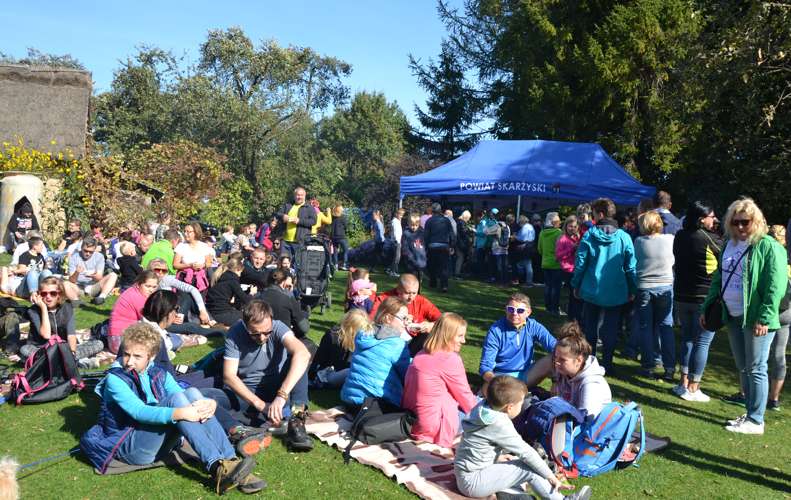
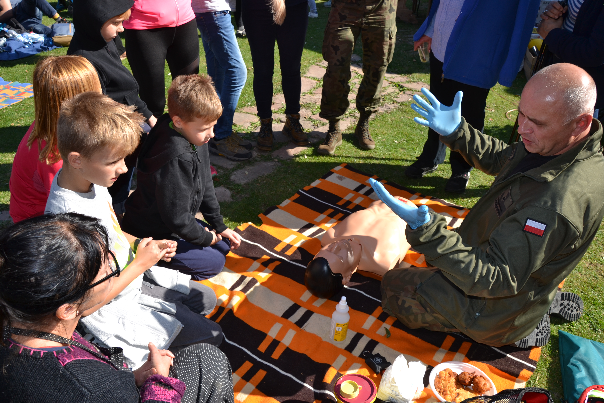
Powiatowy Marszobieg Jesienny
6 października odbył się Powiatowy Marszobieg Jesienny, którego organizatorem było Starostwo Powiatowe w Skarżysku-Kamiennej i Stowarzyszenie „Aktywne Kobiety”. Impreza była zorganizowana w ramach projektu „BEZA czyli Bezpieczeństwo – Edukacja – Zdrowie - Aktywność od Juniora do Seniora” realizowanego przy udziale środków Świętokrzyskiego Urzędu Wojewódzkiego w Kielcach.
Start marszobiegu rozpoczął się w miejscowości Podłazie w gminie Łączna. Stąd ponad 250 osób ze Skarżyska-Kamiennej, Suchedniowa, Bliżyna, Łącznej, a także spoza powiatu skarżyskiego, wyruszyło w 6-kilometrową trasę na metę, która mieściła się w Szkole Wrażliwości w Kapkazach (gmina Bodzentyn). Podczas imprezy prowadzone było m.in. szkolenie z udzielenia pierwszej pomocy, którym kierowali członkowie Strzeleckiej Grupy Poszukiwawczo-Ratowniczej.

Slide 28
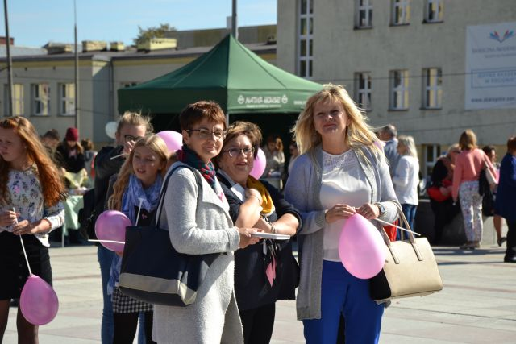
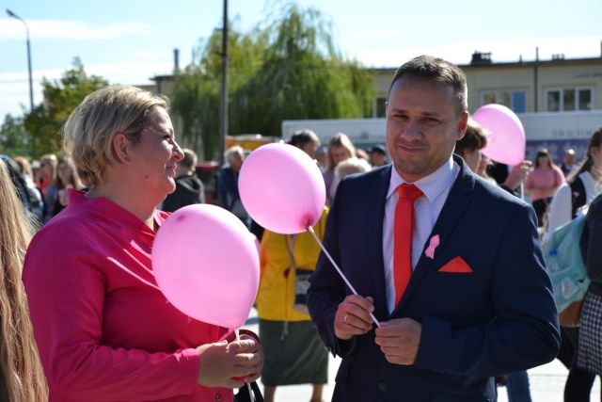
Marsz Różowej Wstążeczki
28 września, już po raz dziewiąty, odbył się Marsz Różowej Wstążeczki. Honorowy patronat nad akcją objął m.in. Starosta Skarżyski.
Uczestnicy wyruszyli ze skarżyskich Plant by ulicą Tysiąclecia przemaszerować do Miejskiego Centrum Kultury, gdzie odbył się piknik profilaktyczny. Powiat Skarżyski reprezentował Artur Berus - Wicestarosta Skarżyski i Katarzyna Bilska - Członek Zarządu Powiatu Skarżyskiego. Spotkanie rozpoczęło się od występu Studium Instrumentów Etnicznych. W ramach pikniku przygotowano występy artystyczne i konkursy z nagrodami. Kobiety w wieku 50-69 lat mogły bezpłatnie wykonać badanie mammograficzne, a w wieku 25-59 lat badania cytologiczne w podstawionym cytomammobusie.

Slide 29
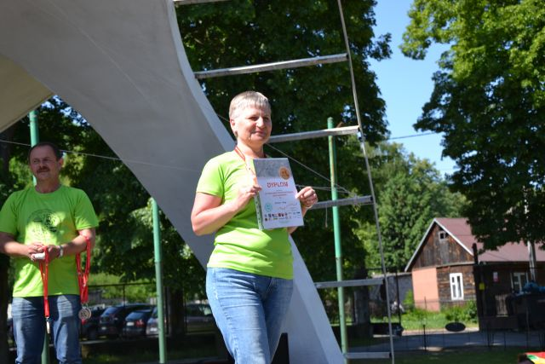
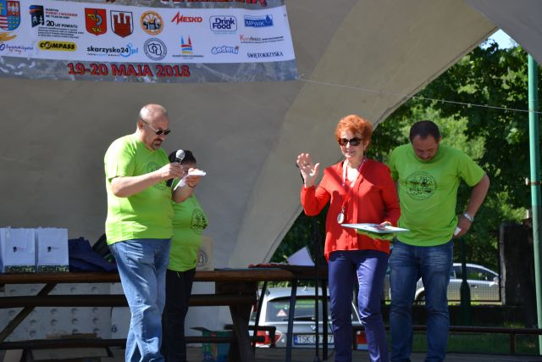
II Skarżyski Maraton Pieszy "Nad Kamienną"
W dniach 19-20 maja, odbył się II Skarżyski Maraton Pieszy „Nad Kamienną”. W tegorocznym maratonie wzięło udział 129 piechurów z całej Polski.
Głównym celem maratonu było uczczenie 100 rocznicy Odzyskania Niepodległości przez Polskę, 65-lecia powstania Oddziału Miejskiego PTTK w Skarżysku-Kamiennej, 20-lecia Województwa Świętokrzyskiego i Powiatu Skarżyskiego oraz poznanie walorów turystycznych województwa świętokrzyskiego. Organizatorem maratonu był Oddział Miejski PTTK w Skarżysku-Kamiennej i Komisja Turystyki Pieszej i Górskiej przy OM PTTK w Skarżysku przy współpracy z Urzędem Marszałkowskim Województwa Świętokrzyskiego w Kielcach, Urzędem Miasta w Skarżysku-Kamiennej i Starostwem Powiatowym w Skarżysku-Kamiennej.

Slide 30
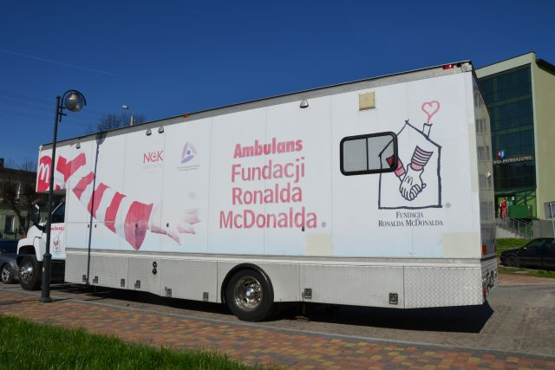
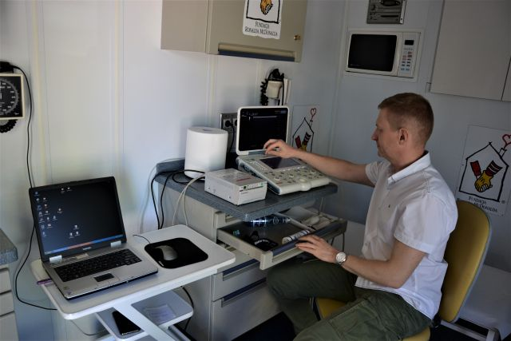
Ambulans Fundacji Mc Donalda przed Starostwem
Od 19 do 21 kwietnia przy Starostwie Powiatowym w Skarżysku-Kamiennej stacjonował ambulans Fundacji Ronalda McDonalda, w którym wykonywane były ultrasonograficzne badania przesiewowe małych dzieci.
Z terenu powiatu skarżyskiego w akcji „NIE nowotworom u dzieci” przebadanych zostało 226 dzieci w wieku od 9 miesięcy do 6 lat. Wkład finansowy Powiatu Skarżyskiego w przeprowadzenie akcji wyniósł 15.525 zł

Slide 31
Dziękuję za uwagę
Wydział Edukacji, Promocji, Kultury, Sportu i Turystyki w Starostwie Powiatowym w Skarżysku – Kamiennej

